Slide 1
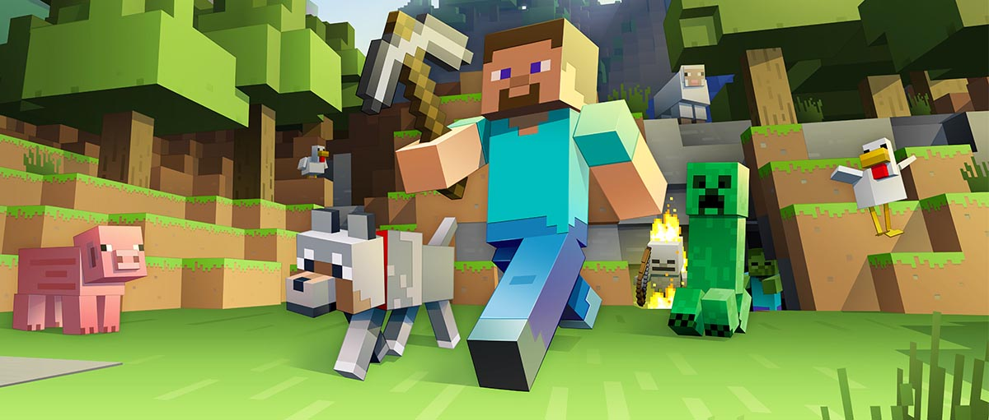
Das höhlengleichnis der neuzeit
Timon, Ivan, Niklas, Jamie

Slide 2
Inhaltsverzeichnis
S. 3-4 | Wer ist er
S. 5-6 | Die Neue Geschichte
S. 7 | Das sind wir
S. 8 | Vielen Dank

Slide 3
Wer ist er
Platon war ein antiker griechischer Philosoph im 5. Jahrhundert v. Chr. Er war Schüler von Sokrates und Lehrer von Aristoteles. Bekannt für die Gründung der Akademie und seine Schriften in Form von Dialogen, insbesondere "Die Republik". Platons Ideenlehre und philosophische Ansichten über Gerechtigkeit, Politik und die Natur der Seele haben einen tiefgreifenden Einfluss auf die westliche Philosophie gehabt.

Slide 4
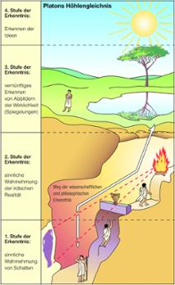
Die vier Stufen der Erkenntnis
Vermuten
Für wahr halten
Dies bezeichnet die erste Phase, in der eine Person Vermutungen oder Hypothesen aufstellt, um eine Antwort auf eine Frage oder ein Problem zu finden.
Nachdem Vermutungen angestellt wurden, folgt das Nachdenken, bei dem die Person über die möglichen Lösungen oder Antworten reflektiert und ihre Gedanken vertieft.
1
2
Nachdenken
Einsehen
Diese Stufe beinhaltet das Akzeptieren einer bestimmten Vermutung oder Idee als vorläufige Wahrheit, basierend auf Überlegungen und Bewertungen.
Schließlich erfolgt das Einsehen, wenn die Person zu dem Schluss gelangt, dass eine bestimmte Idee oder Antwort tatsächlich wahr ist, basierend auf gründlicher Überlegung und möglicherweise unterstützenden Beweisen.
3
4

Slide 5
Die neue geschichte
Der Kampf gegen die Zeit

Slide 6
Stellen wir uns folgende Welt vor: In dieser Welt lebt eine kleine Gruppe Menschen, in einer sicheren und reichen Gegend. Jeder von ihnen ist mit Geld überhäuft und hat Lebensmittel im Überfluss. Diese Menschen sind von dem Luxus und den Köstlichkeiten, von Anfang an gewohnt. Sie sehen ihre Welt, als wäre es wie im Paradis, kein Leiden, keine Sorgen, keine Ängste und keine Schmerzen. Doch stellen wir uns jetzt vor, wenn einer dieser Menschen den Entschluss fassen würde, in die Außenwelt zu gehen. Dieser würde sein Zuhause, seine Heimat hinter sich lassen und die weite Welt dann entdecken zu versuchen. Nach ein paar Stunden Autofahrt, würde dieser Mensch merken, als dieser eine Stadt erreichen würde, dass diese von außen, schmutzig und ganz herunter gekommen ist. Als er mitten in der Stadt rum läuft, würde er Menschen sehen, die gebrechlich, krank und schmutzig sind. Ihre Pech schwarzen Hände und ihre leichte und zerfetzte Kleidung, waren bei jedem einzelnen Menschen zu sehen. Seine Augen die zuvor nur Freude gesehen haben, würden nach diesem Anblick ganz verdunkeln. Er ging schneller weiter, weil die Blicke, der Menschen auf der Straße ihn verfolgten und ihm Angst machten. Wenige Augenblicke später hörte er einen großen Lärm, aus einer Gasse. Zwei Personen, mitten in der Gasse, stritten sich um Essen. Die Situation eskalierte schnell, sodass beide Beteiligten sich gegenseitig schlugen und traten. Es gab keine wirkliche Polizei oder Gesetze. Das einzige, das es gab, war zu Überleben. Der Reiche Mann, der behütet und sicher aufgewachsen ist ohne Sorgen und Probleme, fragte sich, warum diese Menschen für Essen soweit gehen würden auch wenn es ihren Tod bedeuten würde. Ein Ungutes Gefühl, macht sich immer mehr in seinem Körper breit. Er fasste den Entschluss, die Stadt zu verlassen, um den anderen von seinen Erkenntnissen und Erfahrungen von der Außenwelt, zu erzählen. Ihm wird aber keine Aufmerksamkeit geschenkt, weil die anderen reichen Personen ihn für unglaubwürdig halten und ihm als verdorben ansehen, weil dieser in die Außenwelt ging und mit Lügen zurückkam, so dachten sie. Sollte er versuchen, die anderen zu drängen, die Außenwelt zu entdecken. Würden diese Menschen ihn wahrscheinlich ermorden.
Frei Geschrieben von Ivan

Slide 7
Unser Team
Timon
Altenschmidt
Ivan
Maurus
Jamie
Meiers
Niklas
Tschirner
Skipper
Kowalski
Rico
Private

Slide 8
VIELEN DANK
Timon Altenschmidt
Jamie Meiers
Niklas Tschirner
Ivan maurus

